Slide 1
TIẾNG VIỆT 1
Tập 1
Tuần 14
Kể chuyện: Thần gió và Mặt trời

Slide 2




KHỞI ĐỘNG

Slide 3

QUAN SÁT VÀ PHỎNG ĐOÁN

Slide 4
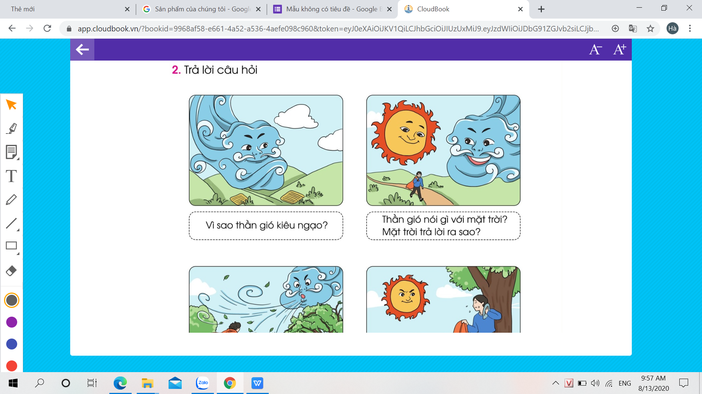
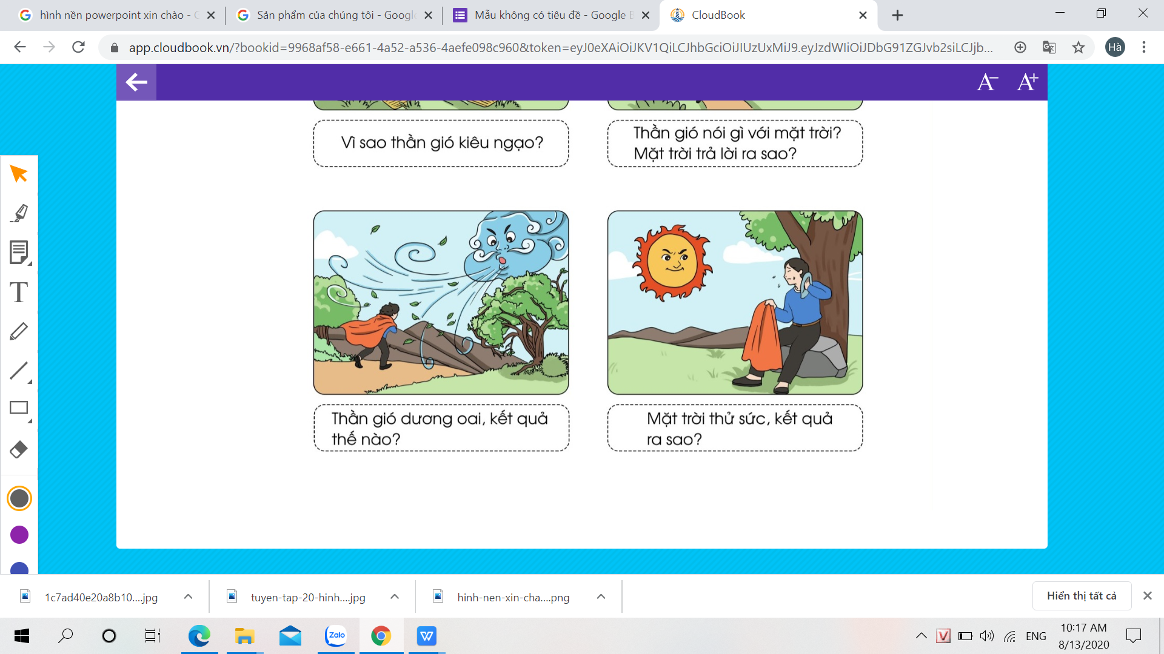
1
2
3
4

Slide 5
NGHE KỂ CHUYỆN

Slide 6
1

Slide 7
2

Slide 8
3

Slide 9
4

Slide 10
TRẢ LỜI CÂU HỎI

Slide 11
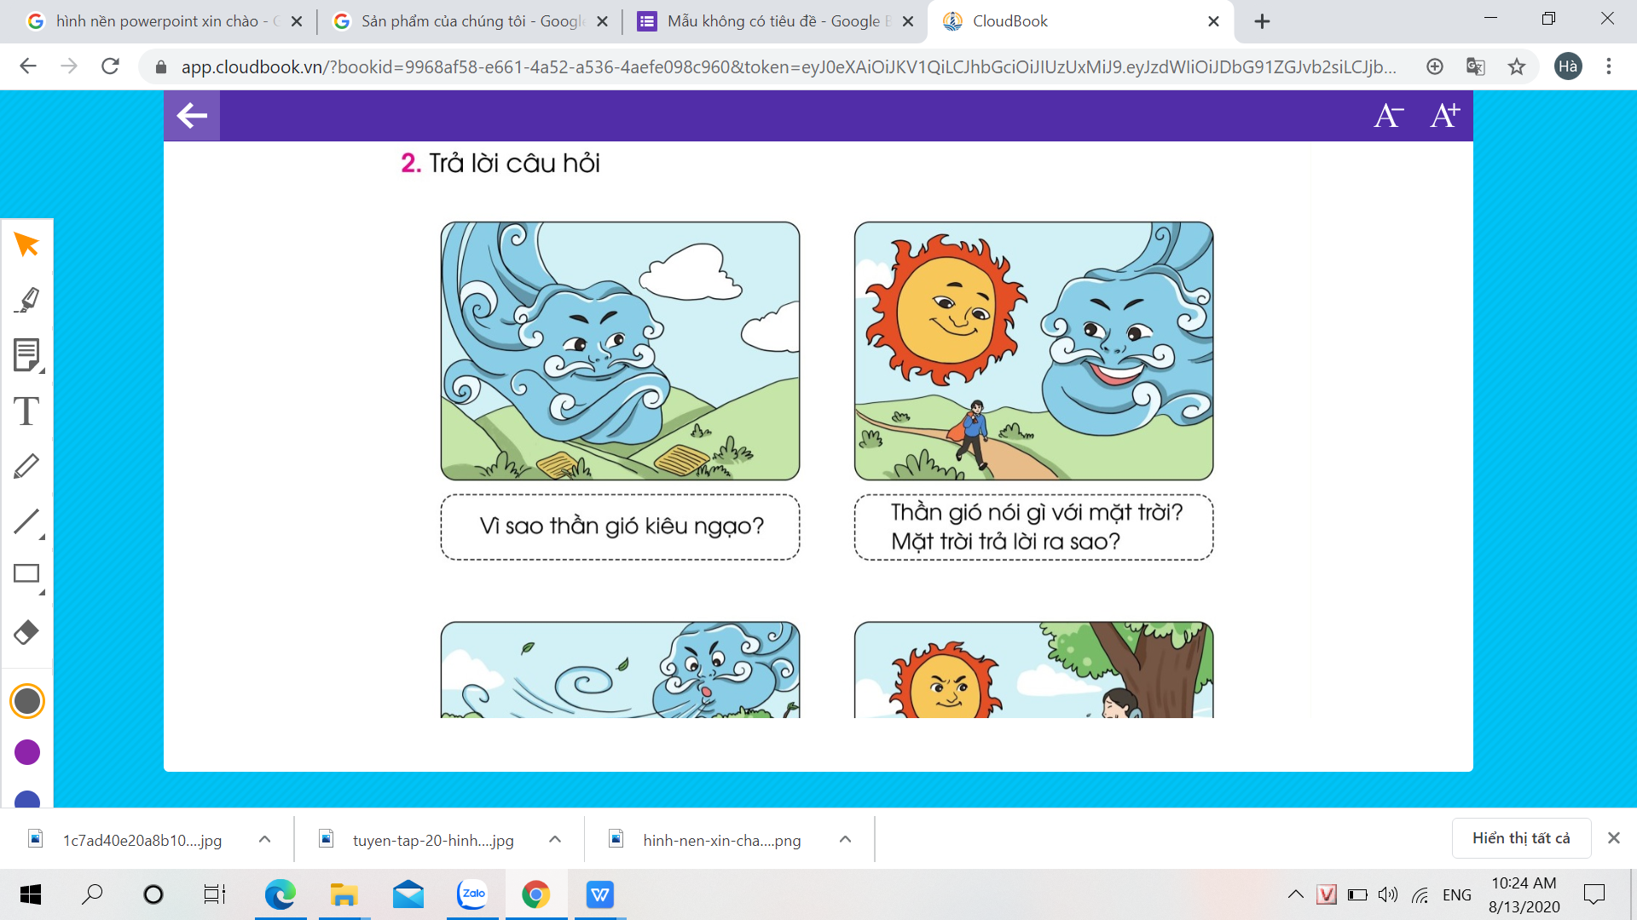


Slide 12
KỂ CHUYỆN TRƯỚC LỚP

Slide 13



Kể đúng
Kể to, rõ ràng
Kể hay

Slide 14
1
2
3
4

Slide 15


Em nhận xét gì về Thần gió và Mặt trời?

Slide 16
Hoc10 chúc các em học tốt!

